Slide 1
中国科学院大学网络空间安全学院专业必修课
编译原理
Compiler Principles
[实验一] 基于ANTLR4的
抽象语法树生成
课程名称 编译原理

Slide 2
实验说明
实验主要分为以下三个部分：
Lab1（课程实验一）：基于ANTLR4的抽象语法树生成
Lab2（课程实验二）：基于LLVM的中间代码生成
Lab3（大实验）：基于LLVM的中间代码优化
词法分析器
语法分析器
语义分析器
中间代码生成器
机器无关代码优化器
代码生成器
机器相关代码优化器
语法分析
树
抽象语法
树
目标机器
代码
目标机器
代码
字符流
记号流
中间表示
中间表示
Lab1
Lab2
Lab3

Slide 3
实验说明
实现小型语言SafeC的编译器
Safe C语言是C语言的子集，但是增加了对数组的关键字obc扩展，以便对数组下标访问越界进行检查
例如：有数组int obc a[10]，当访问a的第10,11等位置时报错
在类型系统上，Safe C相对简单，基本类型只有int和数组，且只允许一维数组
和C语言一样，有全局变量和局部变量的概念
函数没有返回值和参数，因此函数调用参数通过全局变量进行传递

Slide 4
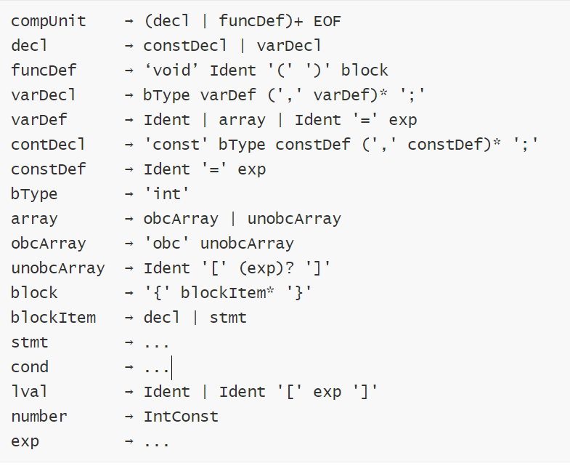
实验说明
SafeC 文法描述（部分产生式不完整）
课程名称 编译原理
Notes:
文法并不完整，需要根据测例完善

Slide 5
[实验一] 基于ANTLR4的抽象语法树生成
基于ANTLR4的抽象语法树生成
Lab1 实验简介
ANTLR4 介绍
Lab1 实验内容
Lab1-1
Lab1-2
补充说明
提交和评分

Slide 6
Lab1 实验内容
实验内容
Lab1-1：基于antlr4，完成Safe C的语法分析
完善词法文件，生成token流
完善语法文件，生成语法分析树
Lab1-2：基于语法分析树，进一步生成抽象语法树

Slide 7
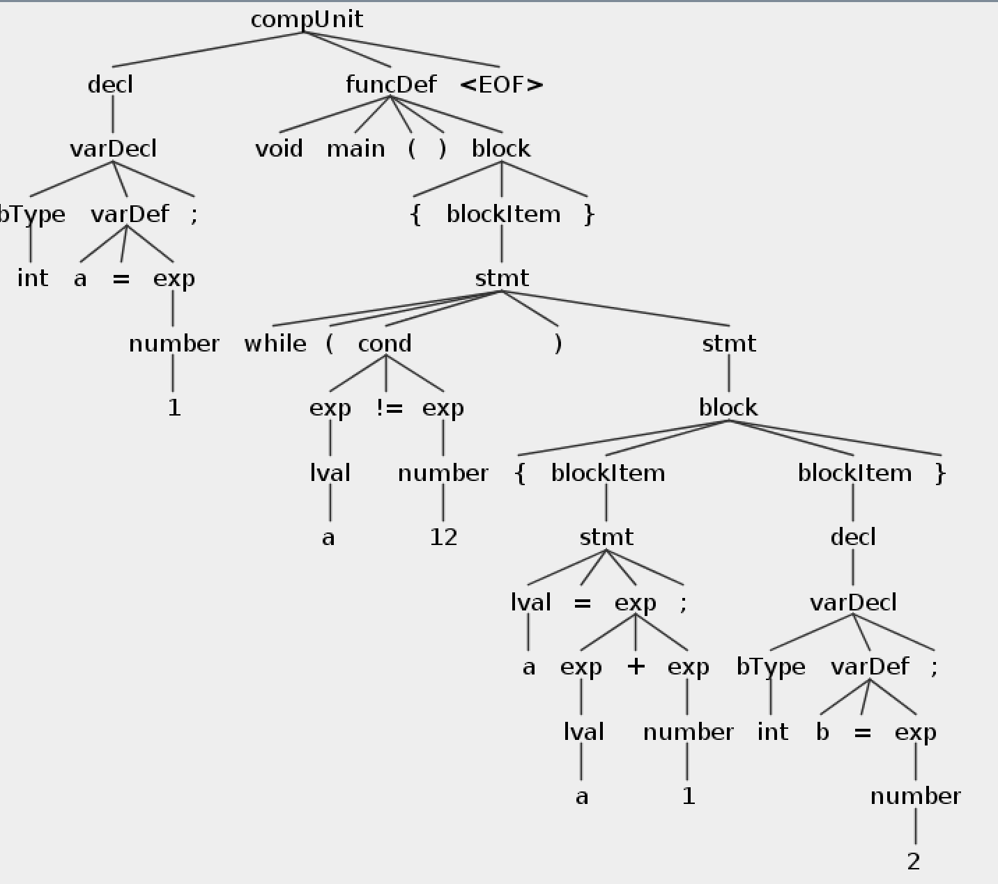
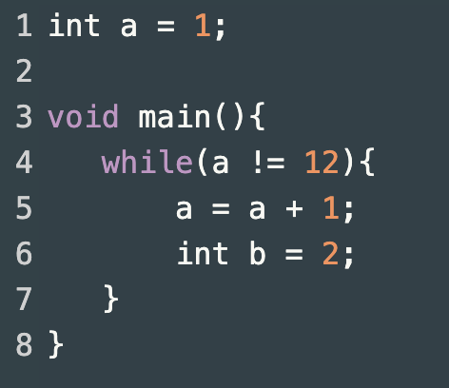
Lab1 实验内容
Lab1 内容1 语法分析树生成
完善Safe C语言的ANTLR4词法(SafeCLexer.g4)和语法文件(SafeCParser.g4)，能生成准确的结果
SafeC源码
生成的语法分析树

Slide 8
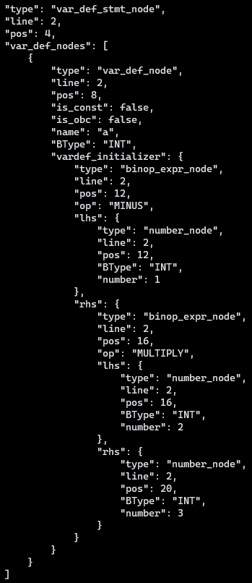
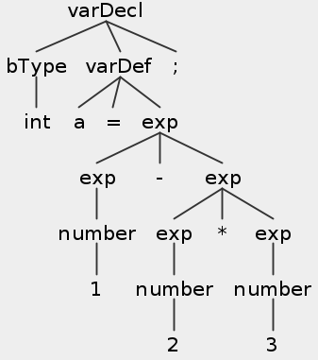
Lab1 实验内容
Lab1 内容2 抽象语法树生成
基于ANTLR4生成的解析树，生成抽象语法树
1-1 语法分析树
1-2 抽象语法树

Slide 9
[实验一] 基于ANTLR4的抽象语法树生成
基于ANTLR4的抽象语法树生成
Lab1 实验简介
ANTLR4 介绍
Lab1 实验内容
Lab1-1
Lab1-2
补充说明
提交和评分

Slide 10
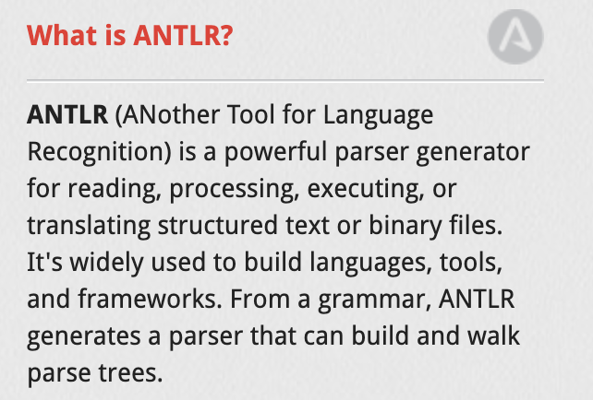

Lab1 实验内容
ANTLR介绍
是一款基于Java开发的开源的语法分析器生成工具
能够根据语法规则文件生成对应的语法分析器

Slide 11
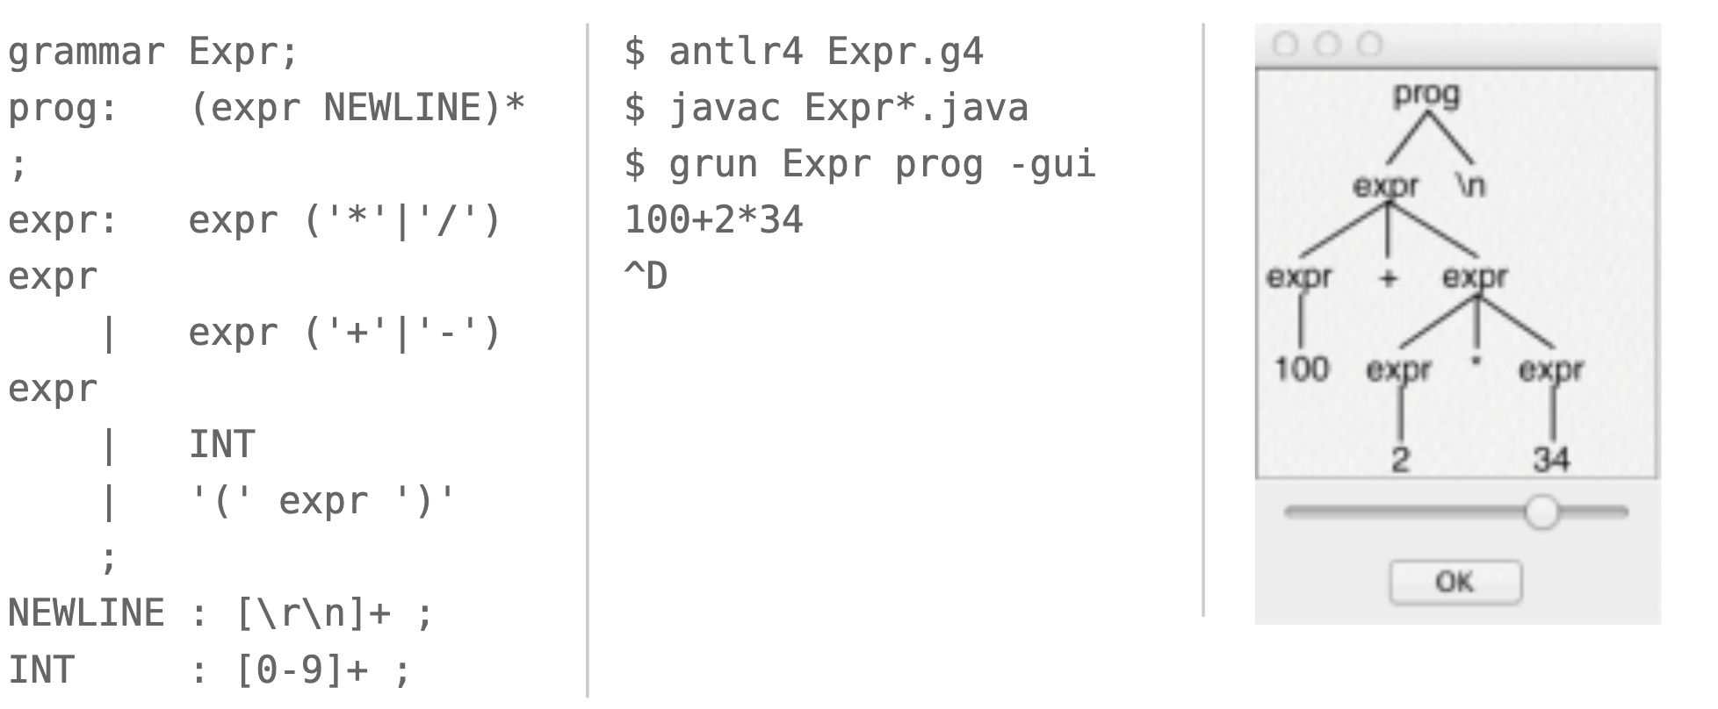
Lab1 实验内容
ANTLR算数表达式示例

Slide 12
Lab1 实验内容
ANTLR算数表达式示例
注意，antlr默认左边的产生式优先级高于右边的产生式。

Slide 13
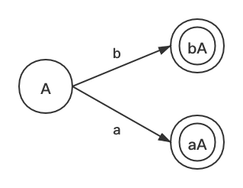
ANTLR 分析算法
LL(1) 和 Look ahead DFA
产生式 A-> aA | bA | ℇ
First(A) = {a,b, ℇ}
Follow(A) = {a,b,$}
预测分析表
非终结符 | 终结符
 | a | b | $
A | A->aA | A->bA | A->ℇ
LL(1) Look ahead DFA

Slide 14
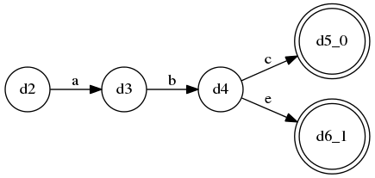
ANTLR 分析算法
LL(k)算法
相对于LL(1)、LL(2)而言，能力更强
向前看k个token，然后进行决策
不足：无法处理存在任意次闭包的产生式，例如A -> a b* c | a b* e
产生式：A -> abc | abe
LL(3) Look ahead DFA

Slide 15
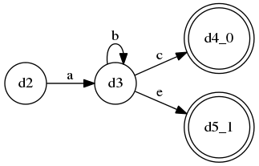
ANTLR 分析算法
ANTLR3：LL(*)
由Terrence Parr 创造，历经15年
LL(1)，LL(2)，LL(k)，…LL(*)
特点：
向前看的token个数是不固定的
使用正规式区分不同产生式分支，提供近似确定性分析
文法不能是左递归的（直接左递归可以自动转换）
LL(*)文法条件静态不可判定，故有时不能找到正规式来区分不同产生式分支
产生式：A -> a b* c | a b* e
LL(*)决策DFA
Notes:
https://www.antlr.org/papers/LL-star-PLDI11.pdf
传统LL(k)的look ahead DFA是不带环的，而LL(*)算法能构造出带环的DFA来做判断，它能越过无穷多个存在于环上的token，从而“到达”环之后的token继续做判断。（加入DFA相关内容）

Slide 16
ANTLR 分析算法
ANTLR4：A (Adaptive) LL(*)
特点
文法分析移到parse-time，避免LL(*)静态文法分析的不可判定性
可以为任何非左递归上下文无关文法产生正确的分析器
预测机制
在决策点，为每个候选产生式分支发起一个子分析器
各子分析器可以并行地探索所有可能路径
记忆分析结果
增量动态构建DFA，将向前看短语映射到预测产生式
支持的文法
直接左递归文法，可以自动重写成非左递归且无二义的
公共递归前缀
词法分析
支持上下文无关的记号识别，如括号匹配、嵌套注释
Notes:
http://staff.ustc.edu.cn/~yuzhang/compiler/2019f/lectures/allstar.pdf
https://liangshuang.name/2017/08/20/antlr/
https://www.antlr.org/papers/allstar-techreport.pdf
https://github.com/antlr/antlr4/blob/master/doc/faq/general.md

Slide 17
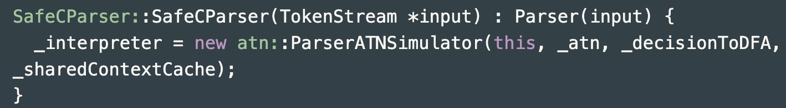
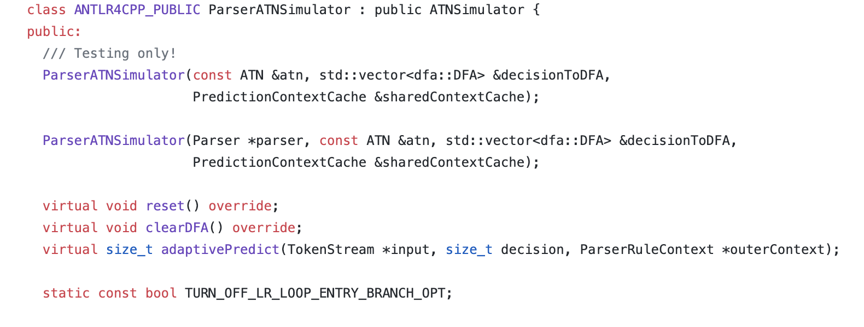
ANTLR 分析算法
语法分析的ALL(*)实现：src/atn/ParserATNSimulator.h
Notes:
https://github.com/antlr/antlr4/blob/e404d26f614291c0dbace9f42bf77cd435919271/runtime/Cpp/runtime/src/atn/ParserATNSimulator.cpp ParserATNSimulator::adaptivePredict方法

Slide 18
[实验一] 基于ANTLR4的抽象语法树生成
基于ANTLR4的抽象语法树生成
Lab1 实验简介
ANTLR4 介绍
Lab1 实验内容
Lab1-1
Lab1-2

Slide 19
Lab1 实验内容
Lab 1-2.完善抽象语法树
生成代码。
Lab 1-1. 完善antlr词法和语法分析文件。
SafeC源码
Lab 1-1 语法分析树
Lab 1-2 抽象语法树

Slide 20
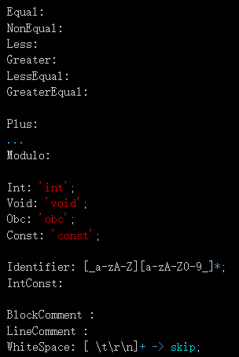
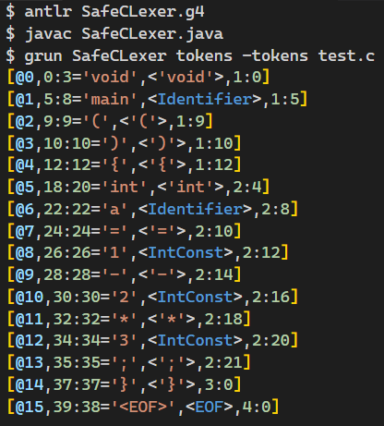
Lab1-1 实验内容
Lab1-1：根据给出的SafeC文法以及测例：
完善词法文件（SafeCLexer.g4），生成token流。
完善语法文件（SafeCParser.g4），生成语法分析树。
编译并生成token流
SafeCLexer.g4
[@序号,起始位置:结束位置='token',<词法单元>,行号:列号]

Slide 21
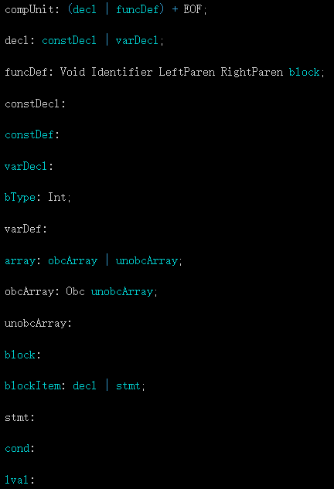
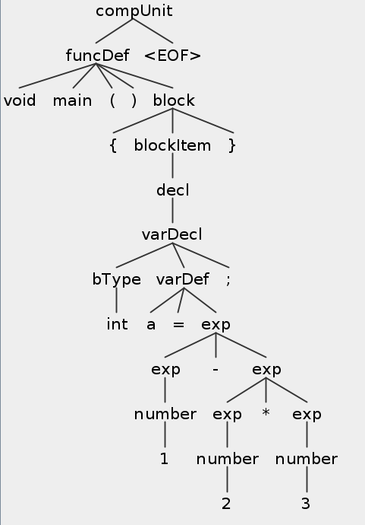

Lab1-1 实验内容
Lab1-1：根据给出的SafeC文法以及测例：
完善词法文件（SafeCLexer.g4），生成token流。
完善语法文件（SafeCParser.g4），生成语法分析树。
SafeCParser.g4
编译并生成语法分析树

Slide 22
Lab1-1 实验内容
Lab1 部分文法
需要根据测例自行补充完整。
最好不要自行添加新的非终结符。
Notes:
可以照着测例答案的图写，或者参考antlr的C++文法实现

Slide 23
[实验一] 基于ANTLR4的抽象语法树生成
基于ANTLR4的抽象语法树生成
Lab1 实验简介
ANTLR4 介绍
Lab1 实验内容
Lab1-1
Lab1-2
补充说明
提交和评分

Slide 24
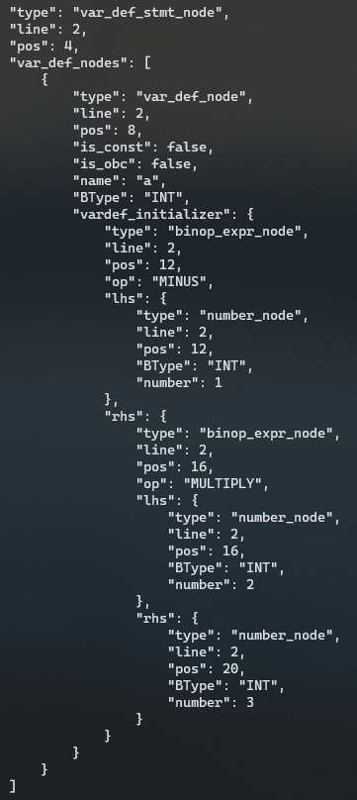

Lab1-2 实验内容
Lab1-2 抽象语法树生成
完善代码，实现Visitor模式遍历语法分析树，生成抽象语法树，用json格式表示。
SafeC源码
语法分析树
抽象语法树

Slide 25
Lab1-2 实验内容
语法分析树：
节点表示文法中终结符、非终结符。
整个树表达了一个翻译方案。
抽象语法树：
节点表示代码中各代码块、语句或单词的抽象含义，和语法分析树节点不一定一一对应。
在语法分析树基础上，添加了人为规定的抽象属性，信息更加丰富。

Slide 26
Lab1-2 实验内容
语法分析树 V.S. 抽象语法树

Slide 27
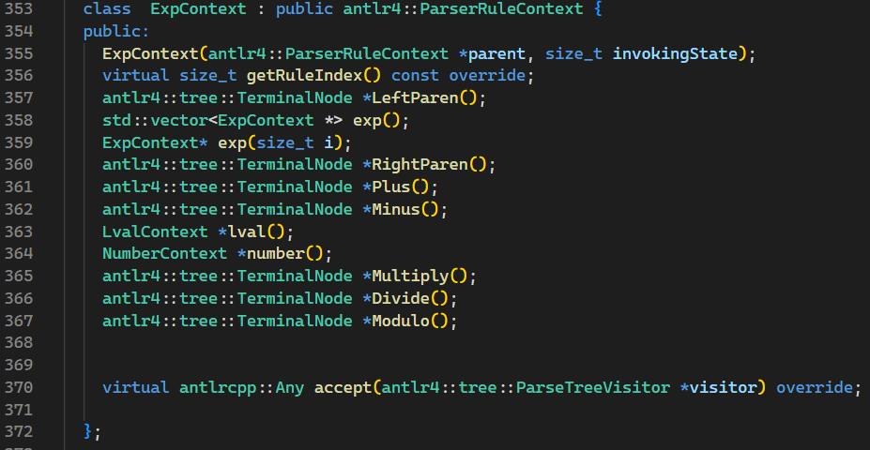
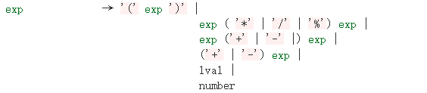
Lab1-2 实验内容
Antlr 语法分析树的C++接口
Antlr可以将Lab1-1中的语法文件转换为C++语法分析代码。
按照实验文档中的步骤完成第一次编译后可以在build/antlr4cpp_generated_src目录下找到。
只需要了解SafeCParser/SafeCParser.h这一文件中对语法分析树节点的定义。
用于获取子语法节点指针的接口

Slide 28
Lab1-2 实验内容
Antlr 语法分析树的C++接口
示例
其余接口会返回空指针
或空向量

Slide 29
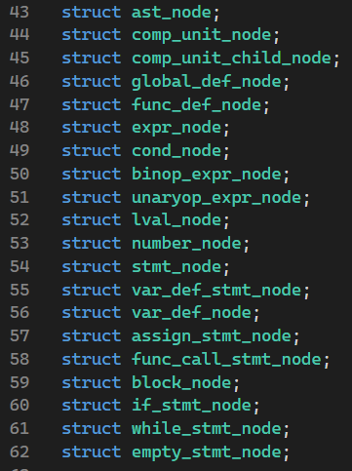
Lab1-2 实验内容
抽象语法树的代码实现 （include/AstNode.h）
comp_unit_node: 根节点，表示整个编译单元
comp_unit_child_node：子编译单元（包括全局变量、函数）
global_def_node: 全局变量定义
func_def_node：函数定义
expr_node: 表达式
cond_node：条件表达式
binop_expr_node：二元表达式
unaray_expr_node：一元表达式
lval_node：左值表达式
number_node：数字表达式
stmt_node：语句
var_def_stmt_node：变量声明语句（可能声明多个变量）
var_def_node：单个变量定义
…
block_node: 代码块

Slide 30
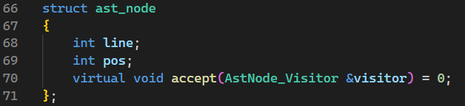
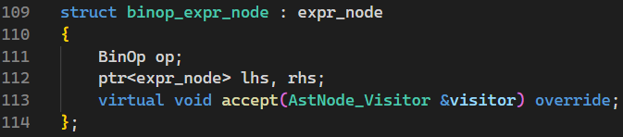
Lab1-2 实验内容
抽象语法节点的属性
各语法节点类都有需要我们填充的属性：
每个节点都需要完善行号、列号
各节点的自有属性
所有语法节点的基类
二元表达式节点
二元操作符（+-*/%）
左、右子表达式指针

Slide 31
Lab1-2 实验内容
从语法分析树到抽象语法树
从语法分析树的根节点开始访问：
根据当前采用产生式判断当前的抽象语法节点类型
创建抽象语法树节点，并填充该节点属性（可能需要先访问子语法节点）

Slide 32
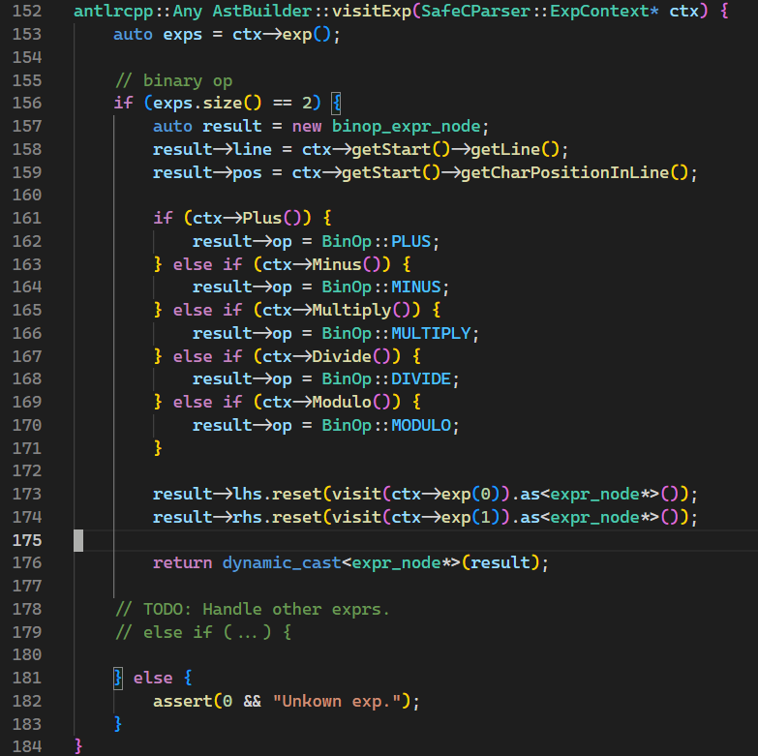
Lab1-2 实验内容
从语法分析树到抽象语法树
从语法分析树的根节点开始访问：
根据当前采用产生式判断当前的抽象语法节点类型
创建抽象语法树节点，并填充该节点属性（可能需要先访问子语法节点）
1. 判断当前节点类型
2. 创建并填充二元表达式的抽象语法树节点
访问两个子表达式

Slide 33
[实验一] 基于ANTLR4的抽象语法树生成
基于ANTLR4的抽象语法树生成
Lab1 实验简介
ANTLR4 介绍
Lab1 实验内容
Lab1-1
Lab1-2
补充说明
提交和评分

Slide 34
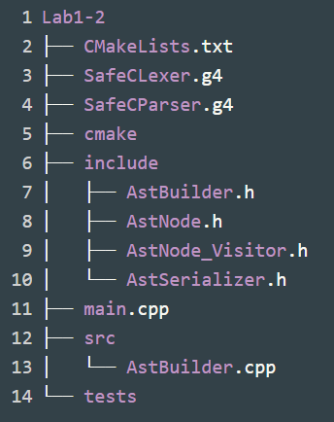
项目结构
项目结构
cmake: build项目依赖的cmake文件
CMakeList.txt: cmake配置文件
g4文件: Lab1-1中的文件
main.cpp: 入口文件
AstNode.h: 定义了抽象语法树结构体
AstBuilder.cpp: 实验需要修改的文件，用于访问生成语法树
AstSerializer.h: 用于将语法树序列化为Json格式
编译、使用方法见文档
注意：一般情况下，除了AstBuilder.cpp外，其他文件均不需要修改

Slide 35
访问者模式
访问者模式
一种将算法与对象结构分离的软件设计模式
本实验中，我们在AstBuilder.cpp中实现的各visitXXX方法就是访问者的方法，用于访问语法分析树，同时生成抽象语法树。
本课程不需掌握访问者模式原理，只需要实现所有的visitXXX函数。

Slide 36
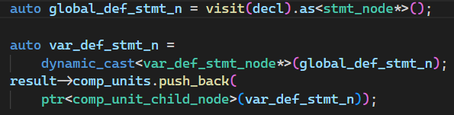
C++类型转换
类型转换
所有visit函数的返回类型都是antlrcpp::Any，类似void*，获取返回值后需要用其成员方法as<xxxx>转换回原本的类型。
dynamic_cast<xxxx>是c++动态类型转换方法，转换时注意：
派生类可以直接转换为基类。
基类转换为派生类时，必须转换为该对象创建时的实际类型，否则会出错。

Slide 37
调试
调试说明
可以使用log(std::string info)函数打印调试信息，运行时添加-d选项即可输出log信息。
类型转换出错时，很可能出现Segment Fault / bad cast等错误，难以定位，建议使用gdb及其他调试工具快速定位出错位置。

Slide 38
[实验一] 基于ANTLR4的抽象语法树生成
基于ANTLR4的抽象语法树生成
Lab1 实验简介
ANTLR4 介绍
Lab1 实验内容
Lab1-1
Lab1-2
补充说明
提交和评分

Slide 39
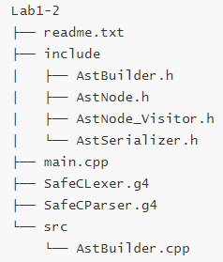
提交内容
打包提交（如添加/修改了其他文件，请自行附上）：
readme.txt：编译/运行说明。
另需提交一份实验文档，篇幅不宜过长，包括但不限于：
小组成员；
实验中实现的完整文法；
如果修改的代码内容除了补充`AstBuilder.cpp`中的内容，请简要说明你修改的其他部分以及目的；
实现过程以及实现过程中遇到的困难。

Slide 40
评分标准
Lab1-1共6分，20个测例平均给分，助教人工运行每个测例并核对gui方式生成的语法分析树是否正确，评分标准如下：
若语法分析树结构正确，则当前测例得满分；
若整体结构正确但有部分错误，则根据情况扣除0.05-0.15分；
若不能正常生成语法分析树、整体结构错误，则当前测例得0分。
Lab1-2共6分，25个测例平均给分，助教人工运行Lab1-2中测例并判别结果是否正确，每个测例分值相同，评分标准如下：
若抽象语法树生成正确，则当前测例得满分；
若整体结构正确，但部分属性填充错误/不完整，则扣除0.1分；
若整体结构有明显错误（节点类型不正确、语法树结构不正确）且语法分析树正确，则扣除0.2分；
若整体结构有明显错误（节点类型不正确、语法树结构不正确）且语法分析树错误，则当前测例得0分。
实验报告占3分，简单明了即可。
提交截止时间以课程网站为准，迟交请微信联系助教补交，根据迟交时间，会扣除20%~40%分数。
实验成绩公布后，如果对得分有异议，请在一周内联系实验助教复核。

Slide 41
[实验一] 基于ANTLR4的抽象语法树生成
基于ANTLR4的抽象语法树生成
Lab1 实验简介
ANTLR4 介绍
Lab1 实验内容
Lab1-1
Lab1-2
补充说明
提交和评分
其他

Slide 42
其他
2人一组，由于总人数为奇数，允许一组人数为3人。
组内组员实验得分相同。
一共三次实验，难度递增，不建议组内一人做一次实验的分工模式，分组是为了组内两个人可以无限制讨论，建议组内成员每次实验都共同推进。
实验代码会进行查重，核实抄袭后双方均给0分。组与组之间可以讨论，但不要涉及具体代码，避免代码相似度大。
注意代码风格，减少重复代码。

Slide 43
中国科学院大学网络空间安全学院专业必修课
Q&A

